Slide 1
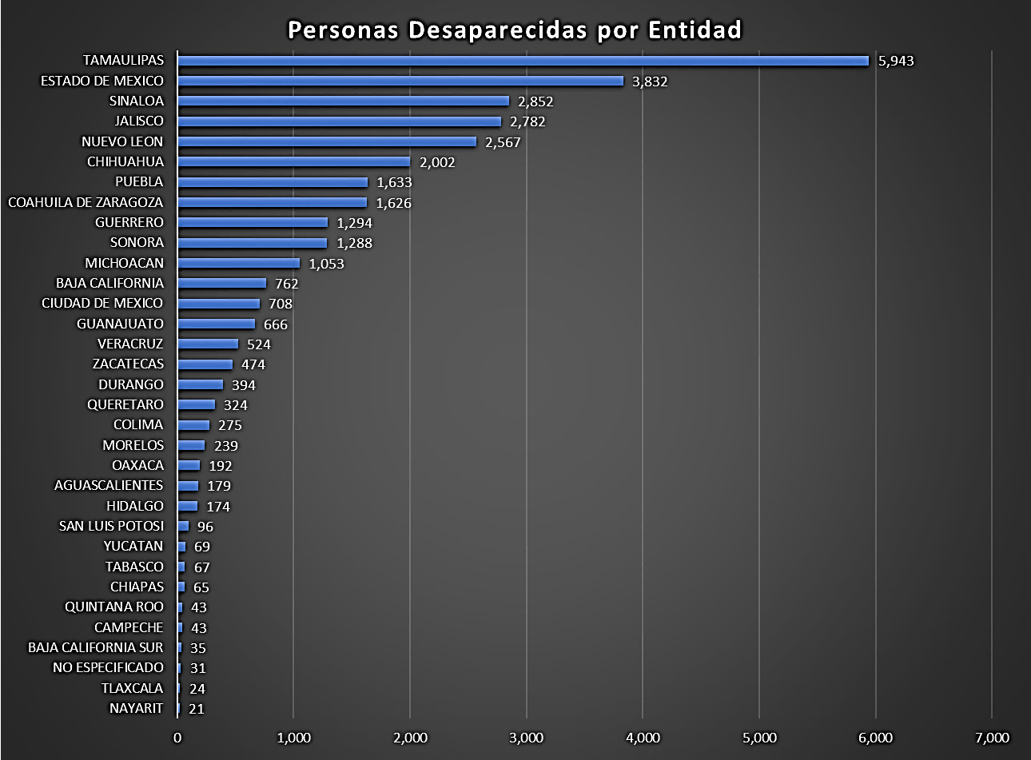
Con datos de: http://personasdesaparecidas.org.mx

Slide 2
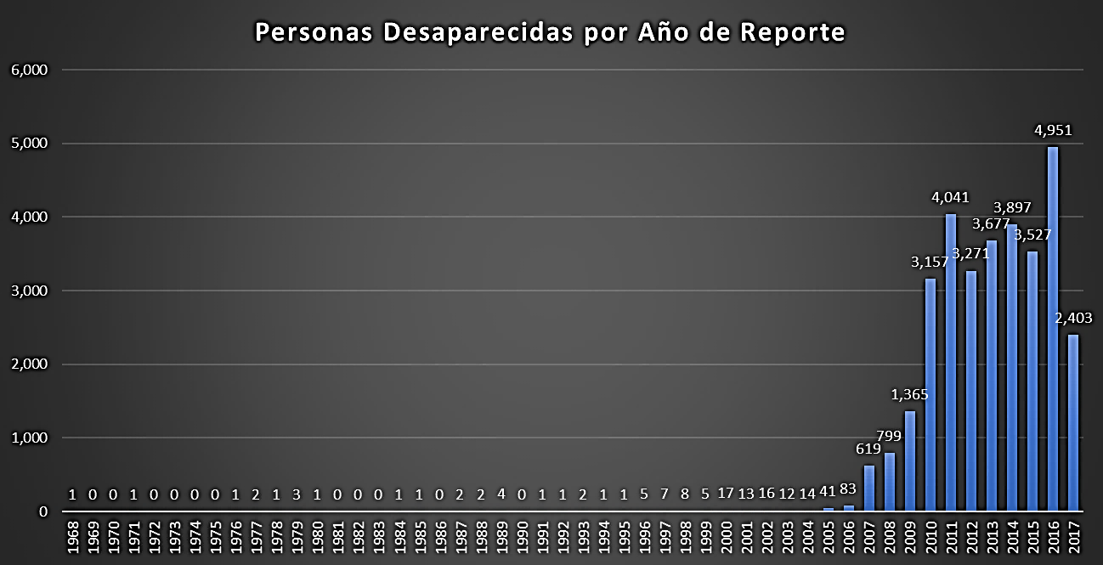
Con datos de: http://personasdesaparecidas.org.mx

Slide 3
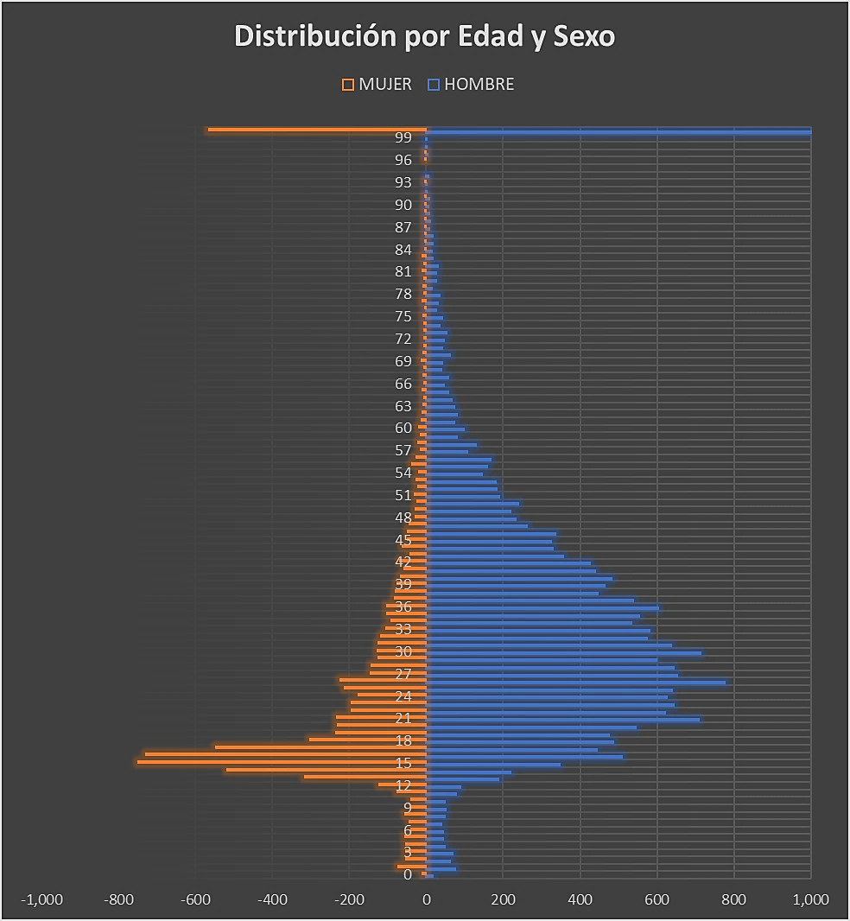
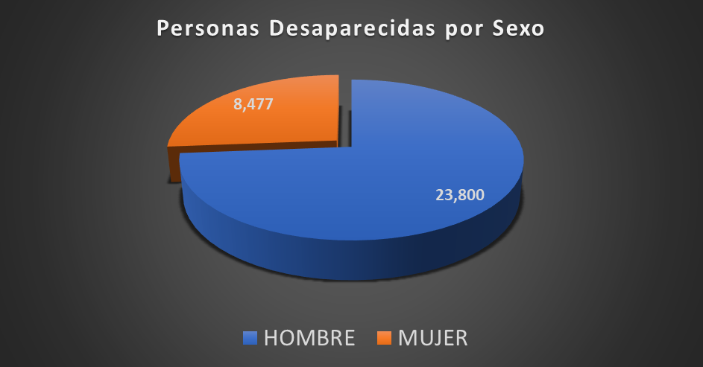
Con datos de: http://personasdesaparecidas.org.mx
Con datos de: http://personasdesaparecidas.org.mx

Slide 4
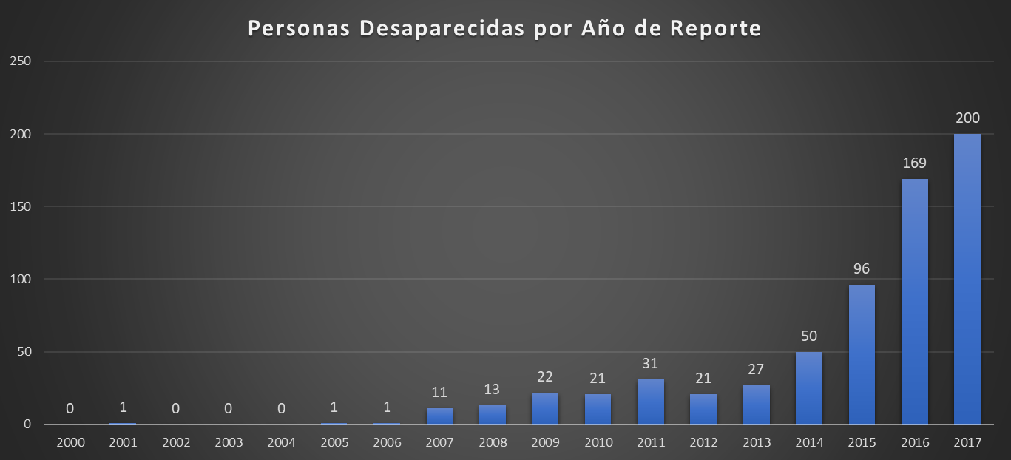
GUANAJUATO
GUANAJUATO
Con datos de: http://personasdesaparecidas.org.mx

Slide 5
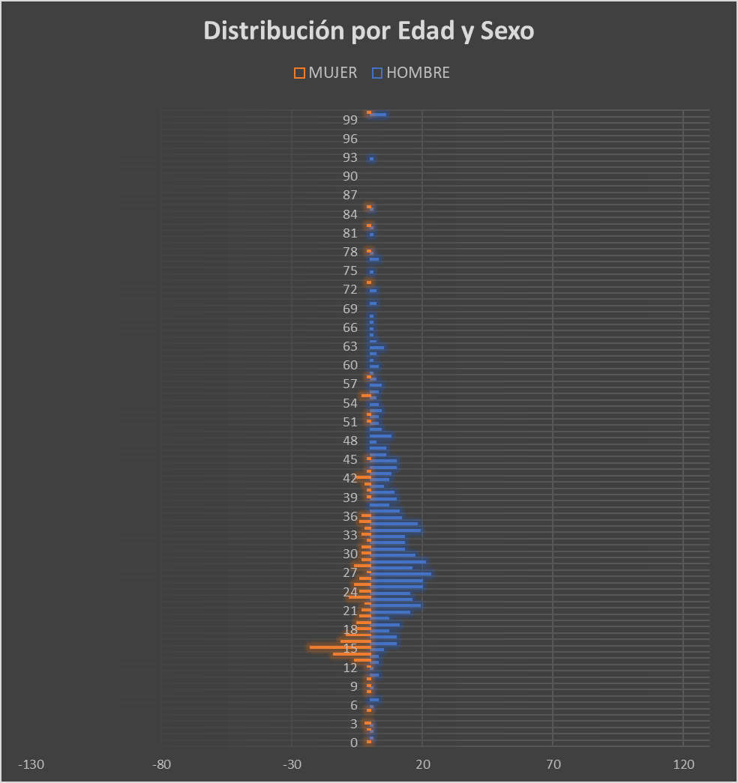
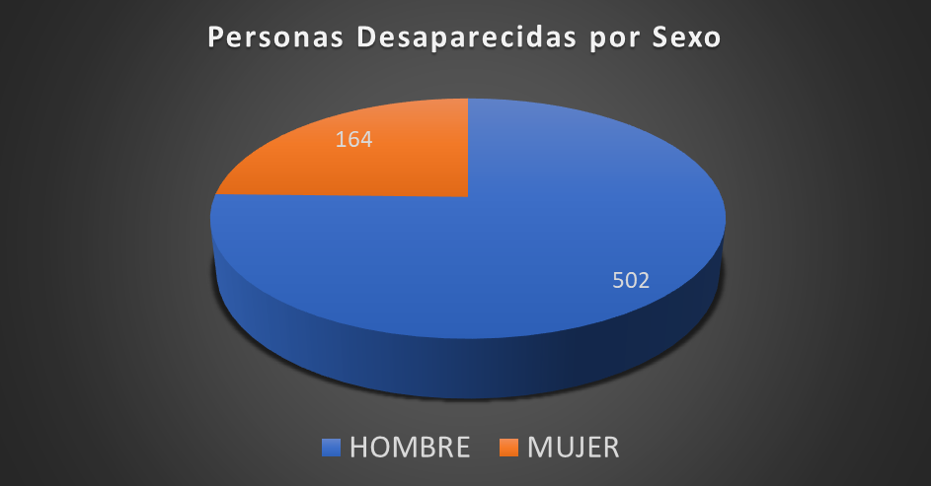
GUANAJUATO

